Slide 1
Let`s talk about movies
MANUEL MOLINA OSORIO

Slide 2
WHAT IS YOUR FAVORITE MOVIE?
YES!
FUNKY TUNES

Slide 3
IN FEW WORDS…

Slide 4
LET’S TALK!
GROUP CONVERSATION
What is your favorite series or movie?
Why is your favorite?
What is it about?
Who is the main actor or actress?
Where can you watch it?

Slide 5
TIPS TO WATCH
WHAT WOULD YOU RECOMMEND?

Slide 6
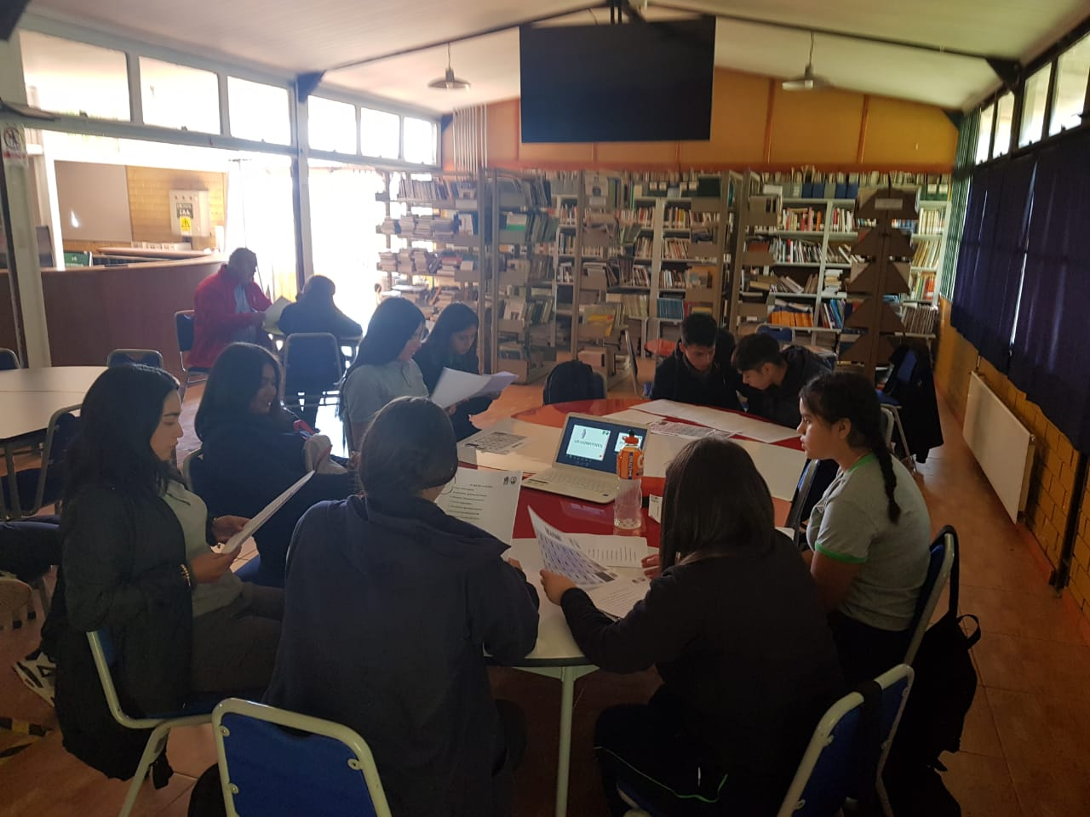
PICTURES
IT´S TIME TO TALK!
STUDENTS SHARING IDEAS ABOUT MOVIES, SITCOMS AND TV SERIES

Slide 7
COLEGAS
Objetivo de aprendizaje
APRENDIZAJE BASAL: OA3 Utilizar su conocimiento del inglés en la comprensión y producción de textos orales y escritos breves y claros, con el fin de construir una postura personal crítica en contextos relacionados con sus intereses e inquietudes.
Fuente: https://www.curriculumnacional.cl/614/articles-332016_priorizacion.pdf

Slide 8
MANUE
MANUEL MOLINA OSORIO
Profesor de inglés
teachermanuelmolinaosorio@gmail.com

